Slide 1
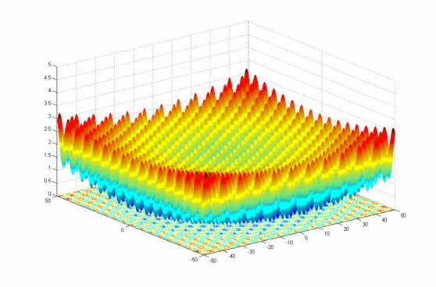

1. Projektziel
Minimierung der Griewank-Funktion
mit Hilfe
eines Evolutionären Algorithmus
Bild: für n = 2
[http://www-optima.amp.i.kyotou.ac.jp/member/student/hedar/Hedar_files/TestGO_files/image8891.jpg]

Slide 2
1.1 Untersuchungsziele
Vergleich Reelle mit Binärer Genkodierung
Variationen
Anzahl Variablen bzw. Gene (n = 5, 20, 50)
Stabile vs. wachsende Population
Binär: 1-Punkt- vs. 2-Punkt-Rekombination

Slide 3
2. Evolutionärer Algorithmus
Initialisierung
Startpopulation
Fitnessfunktion
Anzahl Zyklen
1.
Neue
Population
Init
5.
Umwelt-
selektion
2.
Eltern-
selektion
4.
Mutation
3.
Rekombi-
nation

Slide 4
2.1 Definition einer Startpopulation
Population
Solange zufällig
erzeugen,
bis gewünschte
Populationsgröße
erreicht
Individuen
Gene (Allel_{i} = x_{i}) [Double]
Einmalig, danach fixe Population pro n
1.
5
2
4
3

Slide 5
2. Elternselektion
1.
5
2
4
3
2.
Wähle zufällig
Individuum B
3.
Verwerfen
Solange bis
gewünschte
Anzahl
Elternpaare
erreicht
FALSE
Z < RP
1.
Wähle zufällig
Individuum A
TRUE
Population
3.
Füge zu Liste
Elternpaare
hinzu
Wenn Populationswachstum:
Anzahl Elternpaare + 1

Slide 6
3. Rekombination
1.
5
2
4
3
Reelle
Genkodierung
Binäre
Genkodierung
Konvertierung von DOUBLE zu Binär-STRING und wieder zurück
Eltern-
individuum A
Eltern-
individuum B
1-Punkt-Methode
2-Punkt-Methode
Allel A = 8
Allel A = 8
Intermediäre Methode:
Arithmetisches Mittel aus
Allel_{Ai} und Allel_{Bi}
0000001000.00000000
A
0000001000.00000000
Allel B = 128
Allel B = 128
0010000000.00000000
B
0010000000.00000000
Allel A = 8
Allel B = 128
Allel C = A1 + B2 = 0
Allel C = A1+B2+A3 = 0
Allel C = (8 + 128) / 2 = 66
0000000000.00000000
C
0000000000.00000000

Slide 7
4. Mutation
1.
5
2
4
3
Reelle
Genkodierung
Für jedes
Kind-Individuum
Binäre
Genkodierung
Bestimme zufällig
ein Gen
Bestimme zufällig
ein Gen
TRUE
z < M
FALSE
z < M
TRUE
FALSE
Mutiere nicht
Mutiere Gen:
1) Bestimme zufällig
ein Bit
2) Switch Bit
Mutiere Gen:
Allel_{i} = Allel_{i} + W
Mutiere nicht
Konvertierung von DOUBLE zu Binär-STRING und wieder zurück
0000000000.00000000
C
Innerhalb Wertebereich!
0001000000.00000000
C

Slide 8
5. Umweltselektion
1.
5
2
4
3
Auslese der
Individuen
aus Eltern + Kindern
„Survival of the fittest...“
Die a besten Individuen überleben.
Wenn Populationswachstum:
Anzahl Überlebenden + 1

Slide 9
Neuer Zyklus
1.
Neue
Population
Abbruchkriterium:
Wenn K Zyklen erreicht
5.
Umwelt-
selektion
2.
Eltern-
selektion
4.
Mutation
3.
Rekombi-
nation

